Slide 1
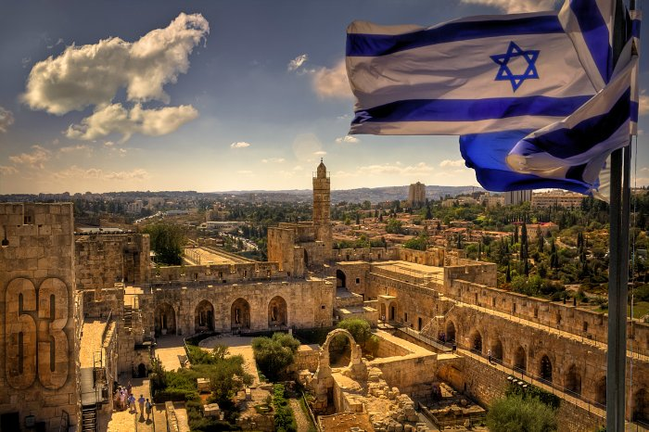
Ізраїль
Підготували:
учениці 11-А класу
Козак Руслана і Коваль Олена

Slide 2
План
Виникнення держави Ізраїль
Декларація Бальфура
Подальші події
Роль великих держав
Близькосхідний конфлікт
Війна за незалежність
Друга війна
Третя (шестидневна) війна
Війна Йом Кіпур
Інтифада палестинського народу
Проголошення незалежності і визнання
Декларація незалежності Ізраїлю
Значення і наслідки

Slide 3
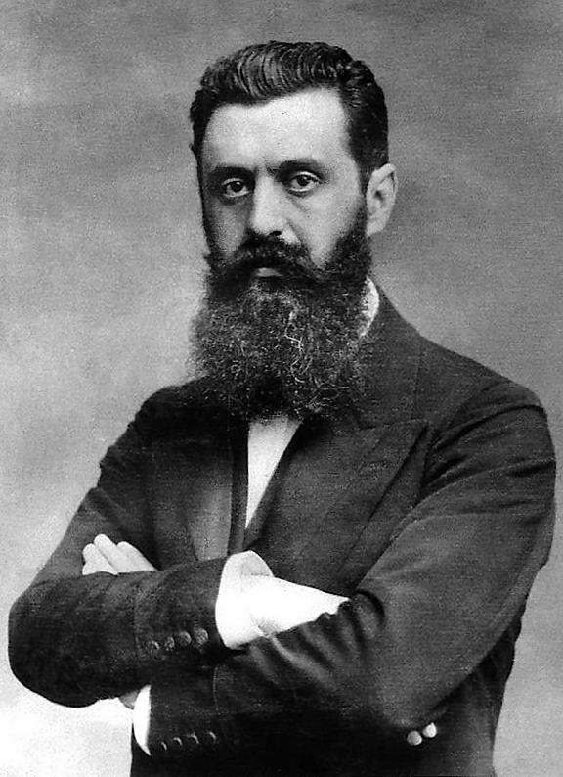
Виникнення держави Ізраїль
Ідея створення національної єврейської держави була висунута авс­трійським журналістом Теодором Герцлем у кінці XIX ст.
У 1896 р. він випустив брошуру «Єврейська держава - досвід сучасного вирішення єврейського питання», яка стала своєрідною програмою дій для прихильників відтворення єврейської державності.
Він обгрунтував цю ідею на конгресі сіоністського руху в Базелі (Швейцарія) у 1897 р. «Базельська програма», що визначила мета міжнародного сіонізму як створення «притулку» для єврейського народу в Палестині, стала першою історичною віхою ізраїльської державності.

Slide 4
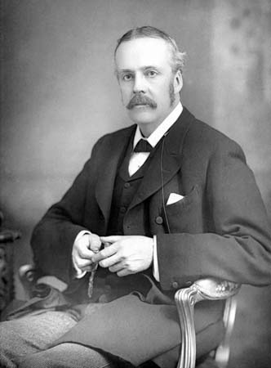
Декларація Бальфура
Якщо до початку Першої світової війни багато сіоністів орієнтувалися на Туреччину і Німеччину, то до 1915 — 1916 років неформальний політичний центр сіонізму перемістився в Великобританію.
2 листопада 1917 року секретар закордонних справ Великобританії Артур Бальфур направив офіційний лист лордові Уолтеру Ротшильду, представнику британської єврейської громади, для передачі Сіоністської федерації Великобританії. У ньому стверджувалося, що Британія «дивиться позитивно на заснування в Палестині національного дому для єврейського народу» Згодом цей документ отримав назву «Декларація Бальфура». У відповідь на підтримку Великобританією створення «єврейського дому» в Палестині, єврейські добровольці-сіоністи сформували «Єврейський легіон», який надав британським військам допомогу в завоюванні Палестини.
У лютому 1918 року про свою згоду з «Декларацією» заявила Франція, 9 травня — Італія, 31 серпня того ж року її схвалив президент США Вільсон, а потім, 30 червня1922 року, конгрес США. 24 квітня 1920 року на конференції в Сан-Ремо « Декларація Бальфура» була затверджена союзниками як основа повоєнного врегулювання в Палестині.

Slide 5
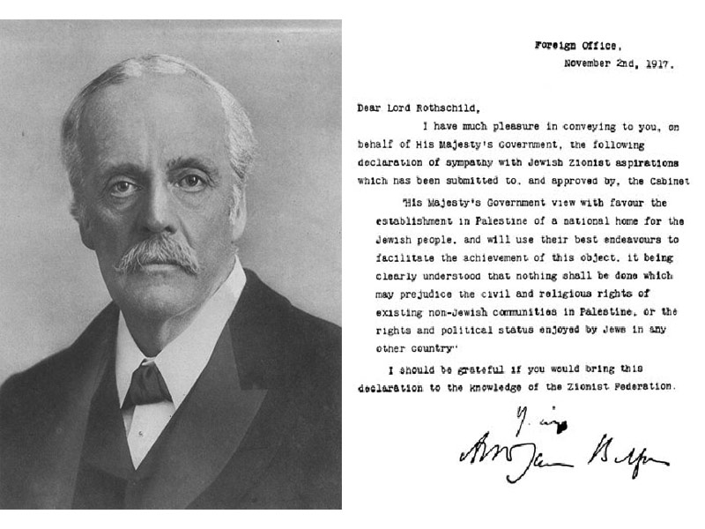

Slide 6
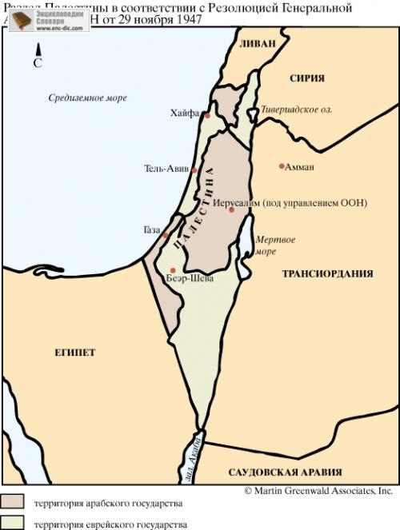
Подальші події
В 1947 році британський уряд заявив про своє бажання відмовитися від мандата на Палестину, аргументуючи це тим, що воно не здатне знайти прийнятне рішення для арабів і євреїв.Створена незадовго до того Організація Об'єднаних Націй на Другий сесії своєї Генеральної Асамблеї 29 листопада 1947 року прийняла план розділу Палестини.
Арабські керівники, в тому числі Ліга арабських держав та (Палестинська) Вища арабська рада категорично відкинули план ООН по розділу Палестини і заявили, що докладуть всіх зусиль, щоб перешкодити його реалізації.Так, Джамаль аль Хуссейні, виконував обов'язки голови Вищого арабського ради, 24 листопада 1947 року погрожував, що « Палестина буде охоплена вогнем і кров'ю, якщо євреї отримають хоч якусь її частину ».

Slide 7
Роль великих держав
Прийняття плану ООН стало можливим завдяки його підтримці з боку найбільших держав — СРСР та США. Радянський Союз, намагаючись зміцнити свою позицію на Близькому Сході, прагнув, в першу чергу, підірвати позиції Великобританії. Підтримка плану ООН з боку СРСР стала великою несподіванкою як для євреїв, так і для арабів. Зокрема, радянський представник А. А. Громико на пленарному засіданні 26 Листопад рішуче висловився за «варіант розділу Палестини на дві самостійних демократичних держави — арабське і єврейське».
Серед політичної еліти США з цього питання існували серйозні розбіжності і, в підсумку, вирішальну роль зіграла особиста позиція президента Гаррі Трумена, який, заради ухвалення рішення про створення Ізраїлю, пішов на прямий конфлікт з керівництвом держдепартаменту.

Slide 8
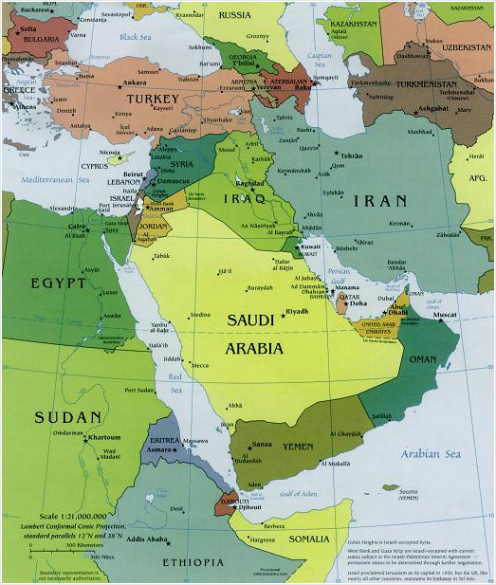
Близькосхідний конфлікт
Терміном «Близькосхідний конфлікт» (конфлікт на Близькому Сході) позначається серія міжнародних конфліктів, що протікають із 1940-х років в цьому регіоні. В цих конфліктах брали та досі беруть участь численні арабські держави, Ізраїль, Іран, Туреччина, зовнішні актори – США, СРСР, Росія, ЄС, міжнародні організації. Важливість Близькосхідного конфлікту завжди обумовлюється стратегічним значенням регіону.

Slide 9
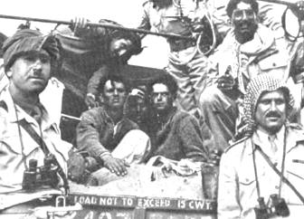
Війна за незалежність
9 листопада 1947 року Генеральна Асамблея ООН запропонувала План розподілу підмандатної території Палестини для одночасного створення там арабської та єврейської держав. План було піддано критиці обома сторонами, але євреї його прийняли, в той час як араби – відмовилися. Майже одразу після цього розпочинаються збройні сутички.

Slide 10
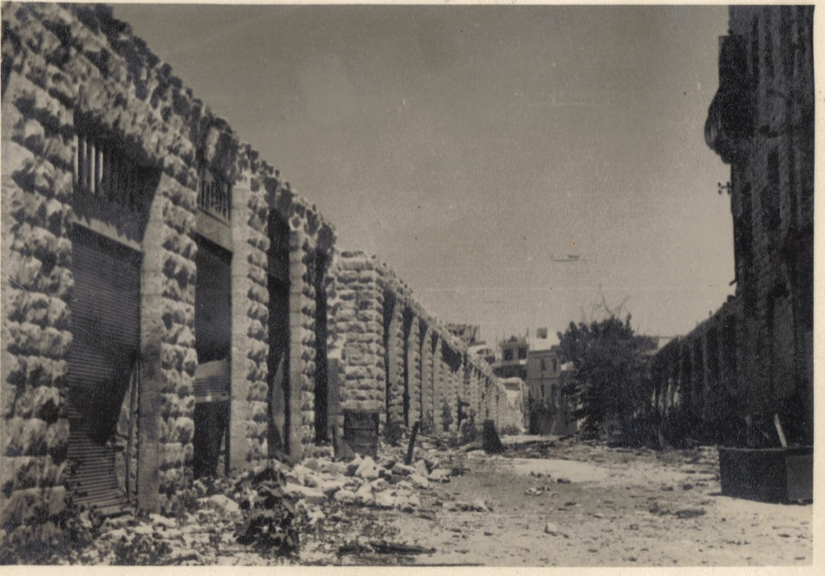
Незважаючи на розкол арабських сил і якісну перевагу армії Ізраїлю, на початковому етапі воєнні дії в Палестині розвивалися на користь арабських країн.
Відтак, Ізраїль завдав арабам ряд поразок і захопив значну частину територій, виділених ООН для створення араб­ської палестинської держави.Сектор Газа відійшов під контроль Єгипту.
Війна завершилася в лютому—липні 1949 року укладенням Ізраїлем угод про перемир'я з Єгиптом (24 лютого), Йор­данією (3 квітня), Сирією (20 липня). Угоди мали тимча­совий характер і не врегулювали остаточно територіальні питання.
Згідно з угодами про перемир'я між Ізраїлем і арабськими країнами були встановлені тимчасові кордони, по обидві сторони яких створювалися демілітаризо­вані зони. Контроль за додержанням перемир'я покладав­ся на спеціальну комісію ООН.

Slide 11
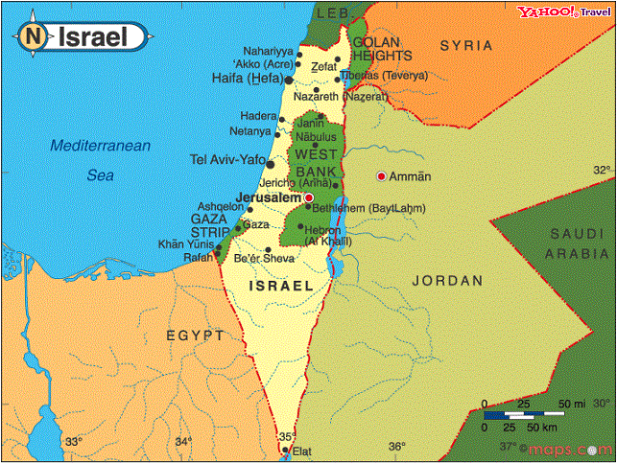
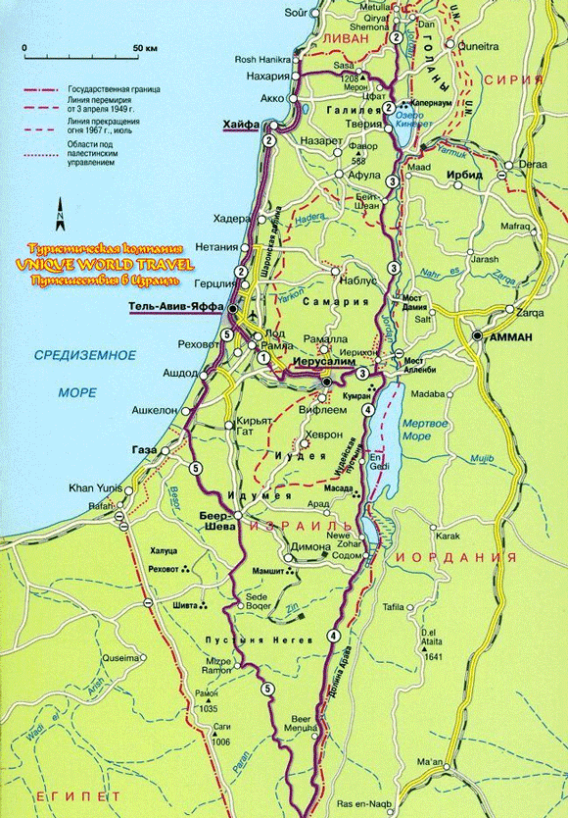
Проголошення незалежності і визнання
12 травня 1948 року відбулося історичне засідання Народного правління (тимчасового органу управління ішува) для розгляду заяви держсекретаря США Джорджа Маршалла, в якому він вимагав відкласти проголошення держави і оголосити припинення вогню на 3 місяці. На цей період влада Маршалл пропонував передати Комітету зі спостереження за припиненням вогню, який був би сформований Радою Безпеки ООН. Маршалл сказав, що якщо Народне правління не прийме такого рішення, то «нехай вони не звертаються до Сполучених Штатів у разі арабського вторгнення».
На цьому ж засіданні Голда Меїр доповіла про провал переговорів з королем Йорданії Абдаллою, якого планувалося, але не вдалося відговорити від участі у війні. Дана подія була прийнята серед єврейського населення важко, оскільки Йорданія мала сильну армію, в підготовці та керівництві якої брали участь британські військові. Крім того, тепер територія Йорданії була відкритою для проходження по ній іракських військ.
Заслухавши думку військових керівників Ісраеля Галілі та Ігаеля Ядіна Народне правління 6 голосами проти 4 за участю 10 з 13 членів прийняло рішення відхилити пропозицію США. Єврейська держава була проголошена 14 травня 1948 року в будівлі музею на бульварі Ротшильда в Тель-Авіві , за один день до закінчення британського мандата на Палестину. Першою державою, яка визнала Ізраїль були США. Трумен оголосив про це через 11 хвилин після того, як Бен-Гуріон оголосив Декларацію про Незалежність. Першою країною, що визнала єврейська держава в повному обсязі,став 17 травня Радянський Союз.

Slide 12
Декларація незалежності Ізраїлю
В Декларації незалежності Ізраїлю говорилося:
[... ] 29 листопада 1947 року Генеральна Асамблея Організації Об'єднаних Націй прийняла резолюцію про створення єврейської держави в Ерец-Ісраель.
[...] Єврейський народ, як і всякий інший народ, має природним правом бути незалежним у своїй суверенній державі.
[...] Держава Ізраїль буде відкрито для репатріації та об'єднання в ньому розсіяних по світу євреїв ; воно докладе всіх зусиль до розвитку країни на благо всіх її жителів. Воно буде грунтуватися на засадах свободи, справедливості і миру, відповідно до ідеалами єврейських пророків. Воно здійснить повне суспільне і політичне рівноправність всіх своїх громадян незалежно від релігії, раси чи статі. Воно забезпечить свободу віросповідання і совісті, право користування рідною мовою, право освіти і культури. Воно буде охороняти святі місця всіх релігій і буде вірно принципам Хартії Організації Об'єднаних Націй.
Держава Ізраїль виявляє готовність співпрацювати з органами і представниками Організації Об'єднаних Націй в справі проведення в життя резолюції Генеральної Асамблеї від 29 Листопад 1947 року та зробить кроки до здійснення економічної єдності всієї Ерец-Ісраель. [...]
Закликаємо синів арабського народу, що живуть в Державі Ізраїль, [ — навіть в ці дні кривавої агресії, розв'язаної проти нас багато місяців тому, [ — берегти мир і брати участь в будівництві держави на основі повної громадянської рівноправності і відповідного представництва у всіх його установах, тимчасових і постійних.
простягаємо руку світу і пропонуємо добросусідські відносини всім сусіднім державам та їх народам і закликаємо їх до співпраці з єврейським народом, обретшим незалежність у своїй країні. Держава Ізраїль готова внести свою лепту у спільну справу розвитку всього Близького Сходу. [...]

Slide 13
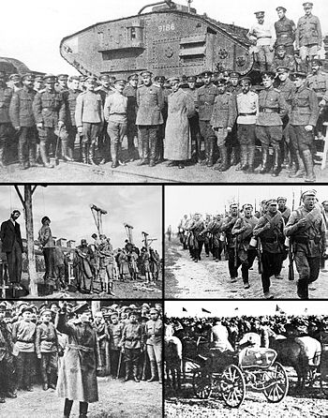
Друга війна
Друга арабо-ізраїльська війна почалася 29 жовтня 1956 року, коли Англія, Франція й Ізраїль почали бойові дії проти Єгипту. Ізраїльські війська почали настання на Суецькому й Ісмаїльскому напрямках, а англо-французький флот установив військово-морську блокаду Єгипту. Війна тривала 10 днів.
Криза також засвідчила остаточний занепад колишніх європейських метрополій. Крім цього, очевидними стали протиріччя між європейськими великими державами та США, що стимулювало розвиток процесу євроінтеграції. На Близькому Сході Суецька криза розглядалася як перемога Єгипту та призвела до зростання арабського націоналізму.

Slide 14
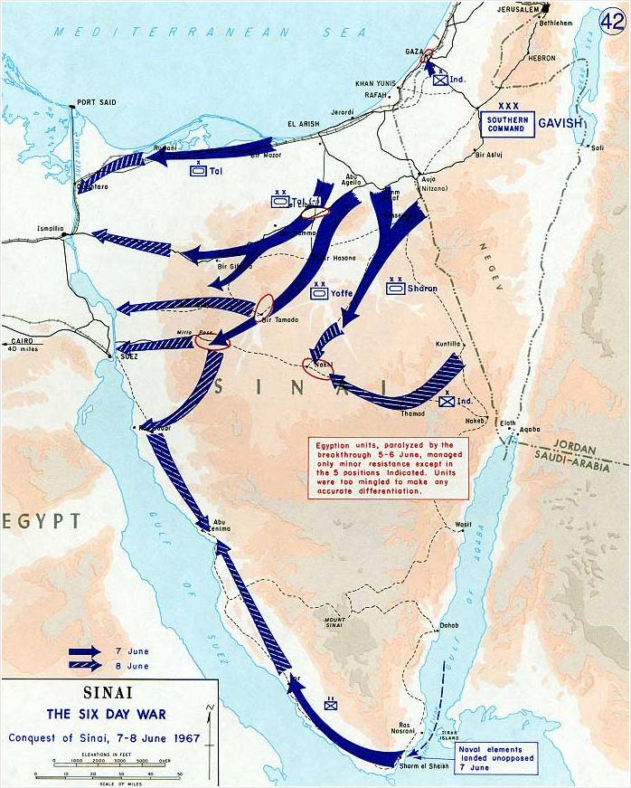
Третя (шестиденна) війна
Шестиденну війну називають ще Червневою війною. Вона тривала лише шість днів, із 5 по 10 червня 1967року. Війна була превентивною відповіддю Ізраїлю на зростання військової активності Єгипту біля кордону між ними та вимогу до миротворчих сил ООН залишити Синайський півострів.
В ході Шестиденної війни Ізраїль завдав розгромної поразки коаліції арабських держав. Він захопив стратегічно важливі території: Сектор Газа, Синайський півострів, Голанські висоти та Західний берег ріки Йордан. З того часу лише Синайський півострів повернуто Єгипту за результатами Кемп-Девідських угод 1978 року. На захоплених територіях проживало близько 6 мільйонів арабів.
22 листопада Рада Безпеки ООН прийняла Резолюцію 242, якою закликав Ізраїль вивести війська з окупованих територій.

Slide 15
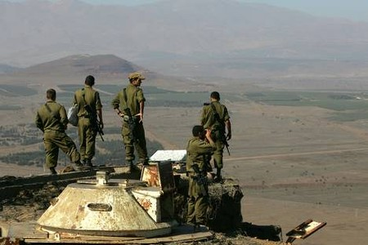
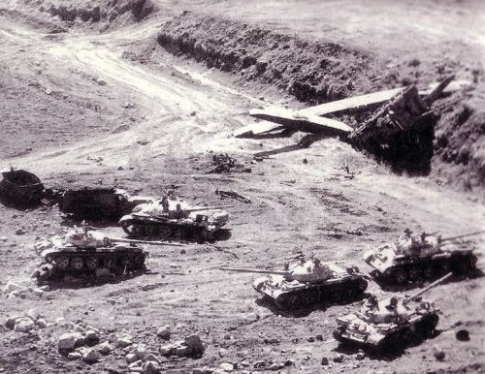
Війна Йом Кіпур
Війна Йом Кіпур називається ще війною Судного Дня.
Війна між Ізраїлем та коаліцією арабських держав тривала з 6 по 26 жовтня 1973 року, розпочавшись на іудейське свято Йом Кіпур агресією Єгипту на Синайському півострові та Сирії на Голанських висотах. Після короткочасних успіхів арабських армій, викликаних несподіваністю атаки, Ізраїль перехопив ініціативу, відрізав наступаючи єгипетські армії і домігся сприятливих умов перемир’я.
В ході війни Ізраїль захопив нові території в Сирії та Єгипті. В оточенні ізраїльських військ знаходилася третя єгипетська армія. Ізраїль майже повністю знищив сирійський та єгипетський військово-морські флоти, встановив контроль над північною частино Красного моря та східною частиною Середземного моря.

Slide 16
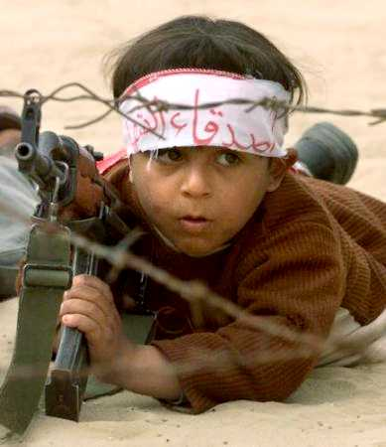
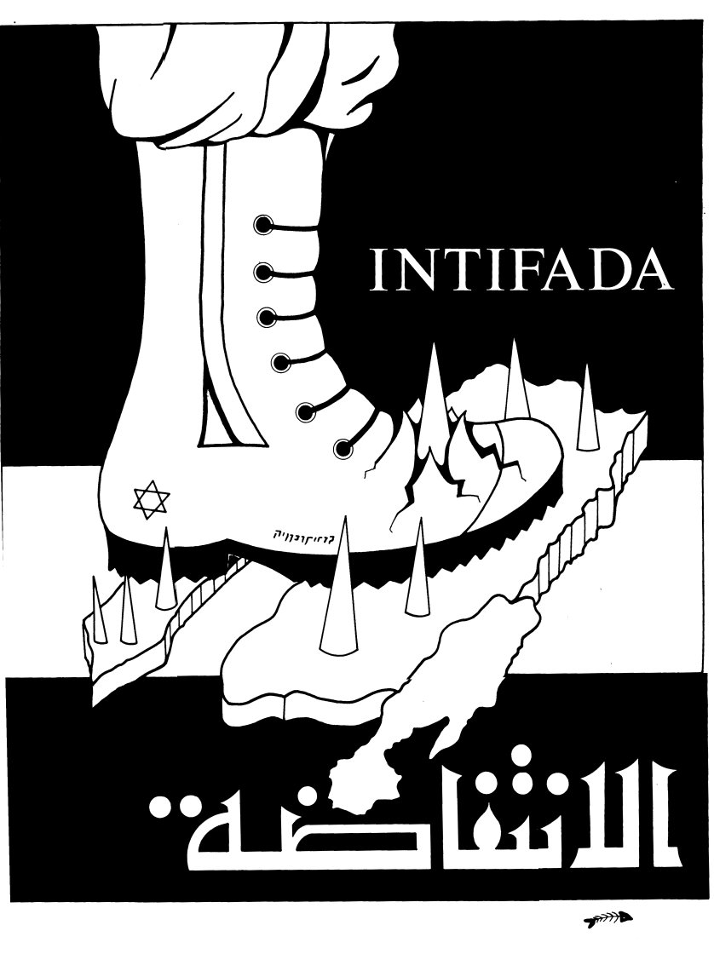
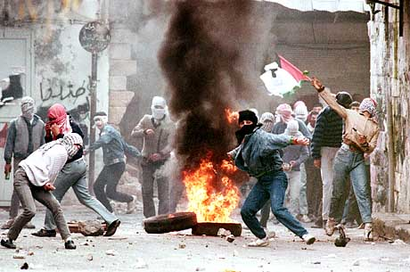
Інтифада палестинського народу
Арабською мовою «інтифада» означає «повстання». В політичному житті Близького Сходу цим словом позначаються дві організовані кампанії боротьби палестинського народу проти ізраїльської окупації. Перша інтифада тривала із 1987 року і завершилася створенням 1993 року Палестинської автономії. Друга інтифада триває із 2000 року по сьогодні.

Slide 17
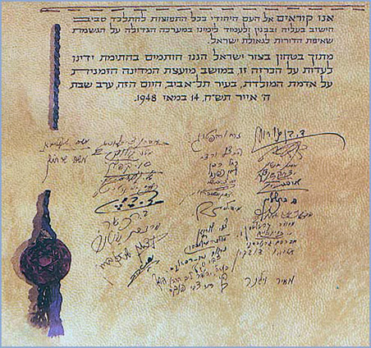
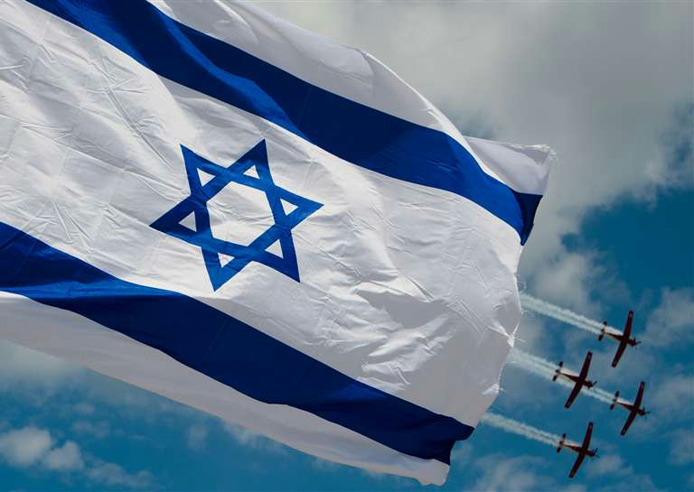
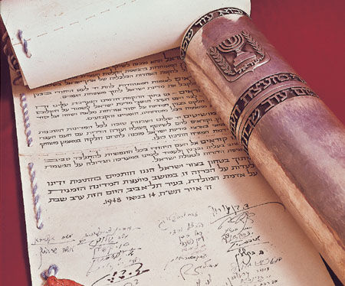
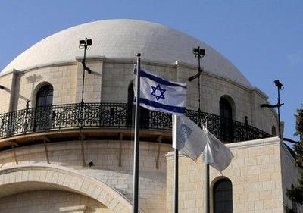

Slide 18
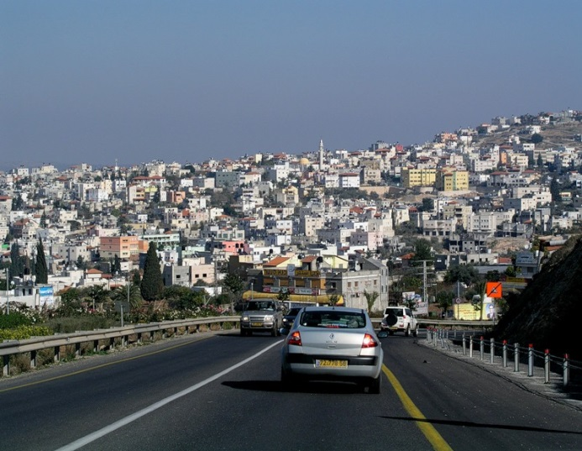
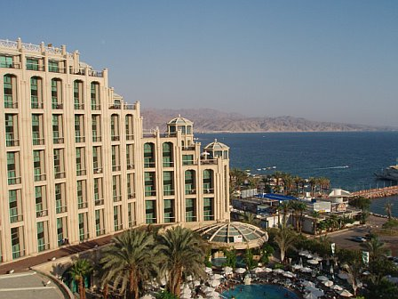
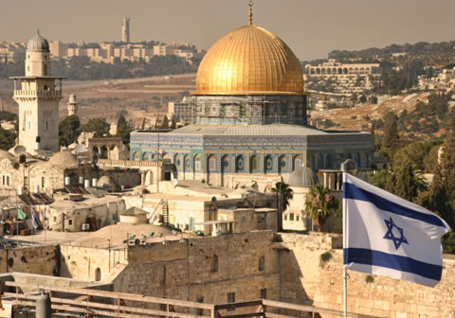
Значення і наслідки
Війна за незалежність Ізраїлю супроводжувалося масовим (від 520 тисяч до 1 млн.) результатом палестинського арабського населення з територій, що потрапили під контроль Ізраїлю. За однією з версій, більшість біженців було насильно вигнано ізраїльською армією, за іншою — пішло добровільно на зак-
лик арабських лідерів.
З іншого боку, після рішення ООН про розділ Палестини понад 800 тисяч євреїв були вигнані або втекли з арабських країн в Ізраїль і деякі інші країни. Ці події породили триває донині арабо-ізраїльський конфлікт, в рамках якого після 1949 року пройшло кілька війн і безліч дрібніших сутичок. Території, окуповані Ізраїлем в ході війни 1967 року, продовжують залишатися предметом спору, так само як і питання про повернення біженців та їхніх нащадків. Легітимність створення Ізраїлю заперечується деякими радикальними лідерами ісламського світу, зокрема президентом Ірану Махмудом Ахмадінежадом, Ізраїль бойкотують 20 з 22 членів Арабської ліги.
При цьому Ізраїль як національна держава став будинком для мільйонів євреїв — як для тих, що приїхали в нього з усього світу, так і для тих, що народилися в ньому за десятиліття його існування.

Slide 19
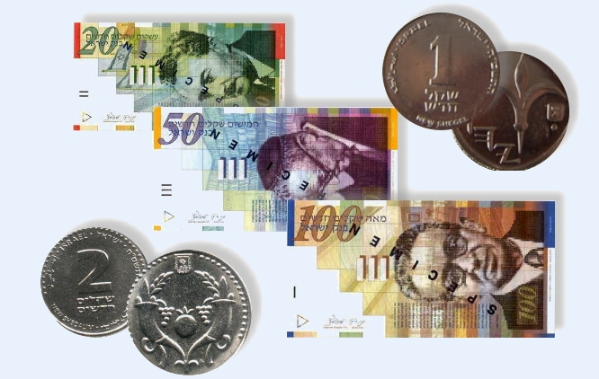
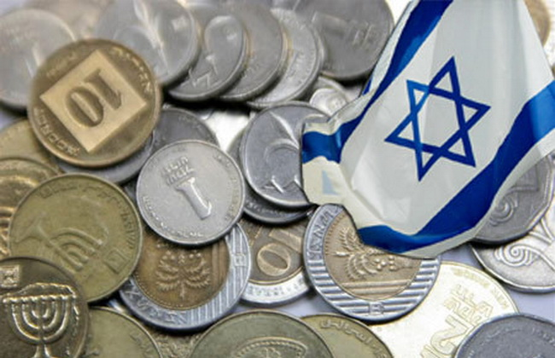
Валюта Ізраїлю
Валюта Ізраїлю досить молода, як і держава. Оновлений ізраїльський шекель увійшов в обіг у вересні 1985 року, після грошово-кредитної реформи.
Одна одиниця нового шекеля дорівнює 1000 старим і складається з 100 агорот.

Slide 20
Джерела
uk.wikipedia.org
lessons.com.ua
google.com.ua
edu.cirs.kiev.ua
100pudov.com.ua
studopedia.net
uris.org.ua

